Slide 1
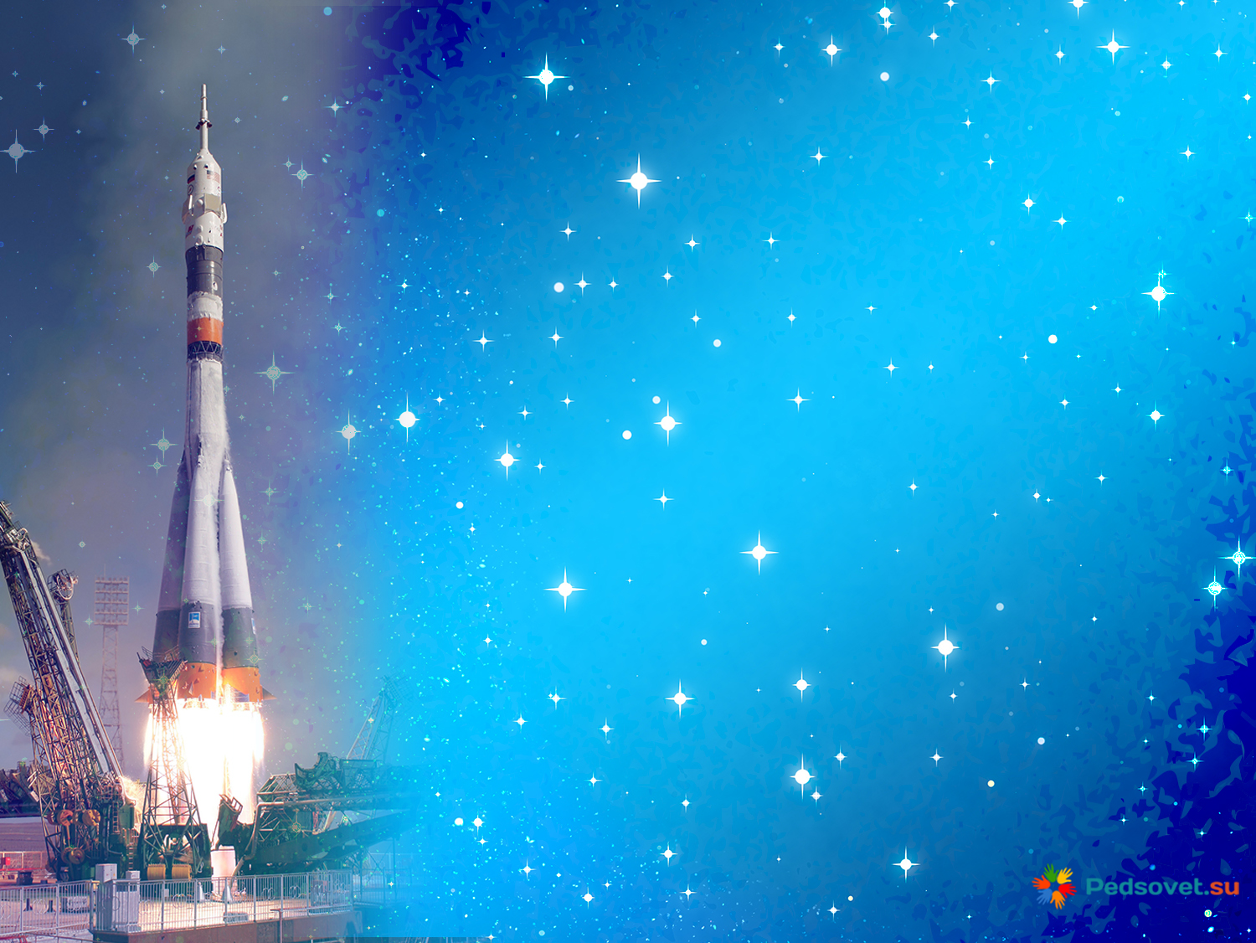
Женское лицо Российского космоса

Slide 2
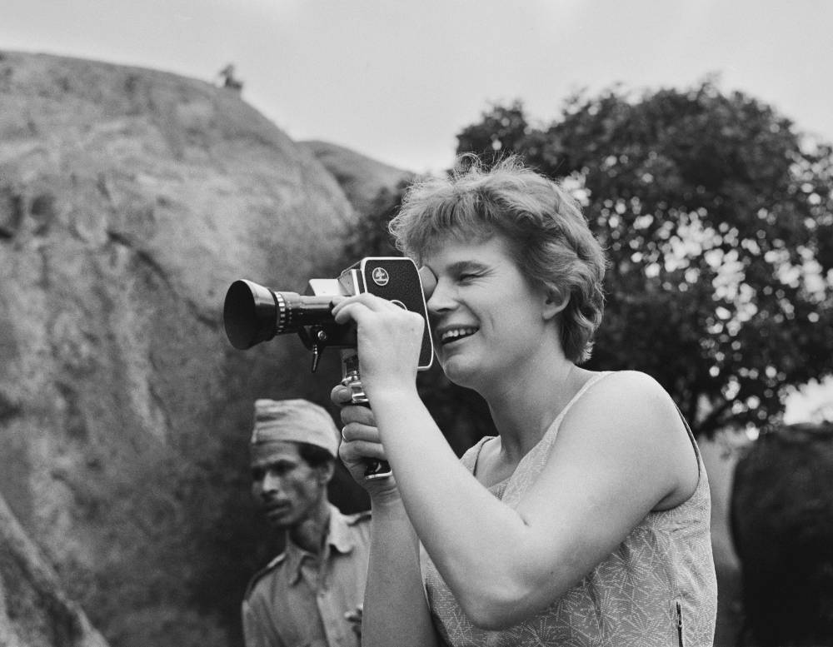
Валентина Терешкова — первая женщина-космонавт в мире

Slide 3
Валентина Терешкова — первая женщина-космонавт в мире. Валентина была не просто первой российской космонавткой, но и первой вообще. Именно она открыла эту дорогу прекрасному полу 16 июня 1963 года на "Востоке-6". Помимо этого она до сих пор остаётся самой молодой женщиной-космонавтом на момент полёта. Тогда ей было всего 26 лет. Ещё одним достижением Терешковой, которое никто не повторил, является то, что свой полёт она совершила одна, после такого не происходило. Её путешествие длилось почти трое суток. В это время девушка вела бортовой журнал, делала снимки горизонта, которые позднее использовались для обнаружения аэрозольных слоёв в атмосфере.
Сделав вокруг Земли 48 витков, Валентина приземлилась на Алтае, рядом с селом Мурашкино. Именно его жители первыми и встретили девушку, так как модуль отклонился от курса и ждали его совсем в другом месте. После своего полёта советская красавица стала знаменита на весь мир. Она получила титул величайшей женщины двадцатого столетия, её именем стали называть улицы, школы и даже оазис в Антарктиде и кратер на Луне.
Однако не всё было так красочно, как можно себе представить. Во время полёта первая женщина в космосе порой чувствовала головокружения и тошноту, из-за этого она не всегда могла выполнять свои обязанности, как-то раз из-за усталости девушка просто уснула и провалила эксперимент. Уже на Земле, несмотря на запреты, Валентина Владимировна угостила приветствовавших её жителей космической едой в тюбиках, да и сама попробовала предложенную ей картошку с квасом. Самостоятельно покинула модуль. Всё это очень разозлило советского учёного и создателя ракетно-космической техники Сергея Королёва. Отчего он пообещал, что, пока жив, ни одна женщина не полетит в космос. Слово сдержал.

Slide 4
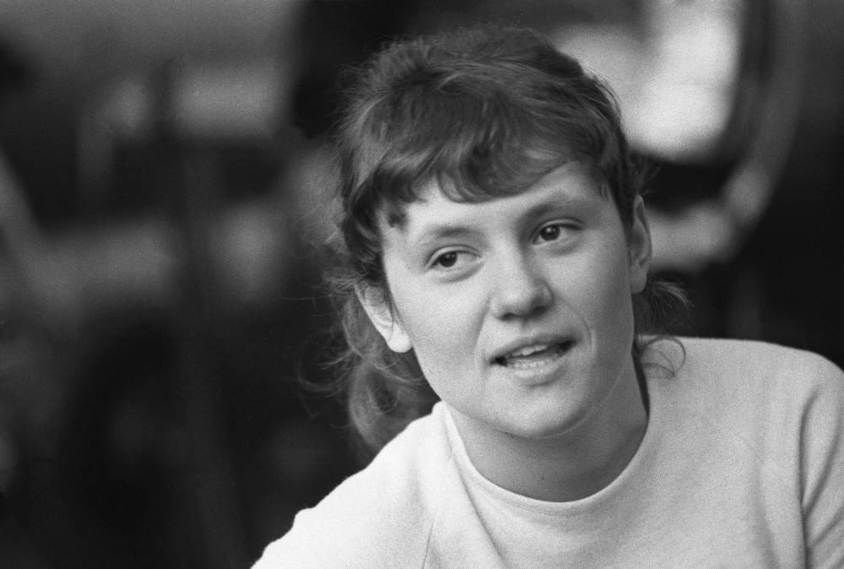
Светлана Савицкая — первая женщина, совершившая выход в открытый космос

Slide 5
Светлана Савицкая — первая женщина, совершившая выход в открытый космос
Следующая представительница слабого пола на околоземном пространстве оказалась лишь через 20 лет, в 1982 году. Это была тоже наша русская девушка — Светлана Савицкая.
Савицкая с детства грезила космосом. Когда она решила связать с ним жизнь, сразу наметила себе шаги для достижения цели. И стала второй женщиной в мире, покорившей космос, и первой, кто сделал это дважды. В первый раз профессиональная лётчица и инструктор по полётам Светлана Савицкая, на счету которой было три мировых рекорда по прыжкам с парашютом и четыре по высоте и скорости полёта среди женщин, провела на орбите станции "Салют-7" почти восемь дней. В рамках программы ею было проведено множество исследований, в том числе в области медицины.
Во время своего второго полёта в 1984 году вместе с Владимиром Джанибековым космонавтка стала первой женщиной, вышедшей в открытый космос. За пределами корабля Савицкая и её напарник провели 3 часа 35 минут. Их целью было испытание специнструмента для работы по металлу. Всё это время за Светланой и Владимиром внимательно следили с Земли. По отзывам коллег, девушка показала себя настоящим профессионалом: она была спокойной, не паниковала и даже шутила. По возвращении на Землю Савицкой вручили награды: орден Ленина и две звезды Героя СССР.

Slide 6
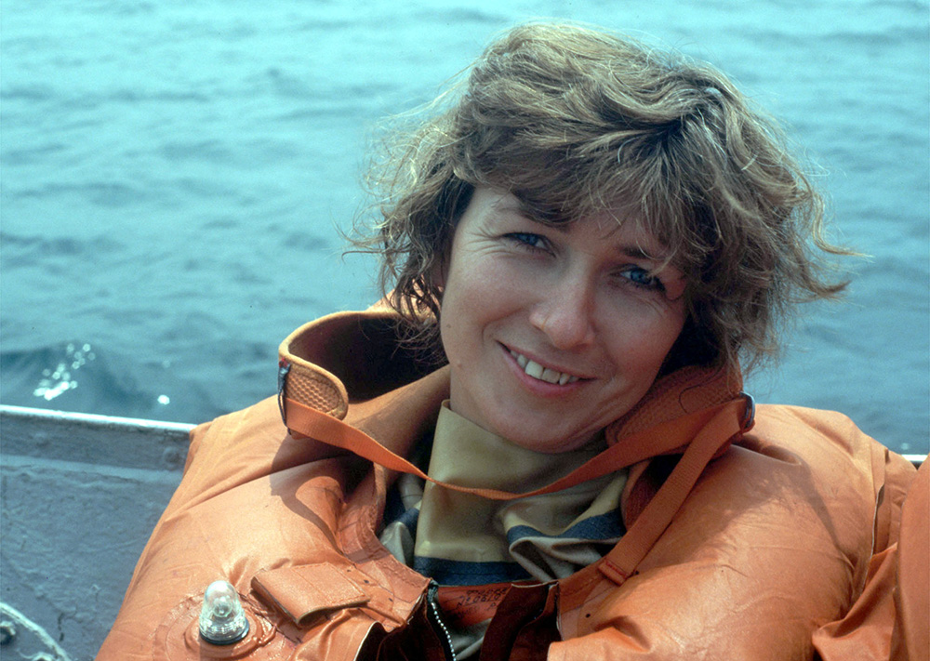
Елена Кондакова — первая женщина в мире, совершившая длительный полёт в космос

Slide 7
Елена Кондакова — первая женщина в мире, совершившая длительный полёт в космос
Елена Кондакова начала интересоваться полетами в ракетно-космической корпорации «Энергия», куда устроилась работать после окончания училища имени Н. Э. Баумана. Именно там она поняла, что хочет быть больше, чем рядовым инженером-исследователем.
Космонавт Валерий Рюмин, муж Кондаковой, сначала отговаривал супругу, но сдался, когда Елена прошла медкомиссию. Два года Елена готовилась к полету: тренировалась в прыжках, проходила испытания в барокамере и искусственно созданной пустыне.
Первый полет на орбитальной станции «Мир» начался в 1994 году. Там Елена Кондакова пробыла чуть более пяти месяцев, поставив рекорд по самому продолжительному нахождению в космосе среди женщин. Она провела на орбите почти полгода — 169 суток 5 часов 21 минуту. Путешествие не прошло без неприятностей: на орбитальной станции перестало работать электричество, связь с Землей оборвалась, перестали работать холодильники с биологическими пробами экипажа, повысилось содержание углекислого газа в воздухе. Вместе с Еленой на корабле "Союз ТМ-20" находились космонавт Александр Викторенко и немецкий астронавт Ульф Мербольд. В составе 17-й основной экспедиции девушка занимала должность бортинженера.
Второе путешествие Кондаковой в космос уже не было столь масштабным. Вместе с коллегами на корабле "Атлантис" девушка отправилась в полёт 15 мая 1997 года, где провела стыковку с орбитальной станцией "Мир". На этот раз её миссия продлилась чуть более девяти суток — до 24 мая. По рассказам Елены, она очень боялась, что корабль потерпит крушение, как «Челленджер», взорвавшийся на 73 секунде после старта (трагический взрыв шаттла произошел в 1986 году).

Slide 8
Елена Серова — первая женщина-космонавт в истории современной России

Slide 9
Елена Серова получила образование инженера и работала в РКК "Энергия". Она прошла строгий отбор и два года посещала курсы подготовки, по окончании которых в 2009 году получила квалификацию лётчика-испытателя. Космос ей удалось покорить через пять лет, в 2014 году, на "Союзе ТМА-14М" в качестве первого бортинженера в составе команды из трёх человек. Вместе с ней были Александр Самокутяев и астронавт Барри Уилмор. Елена провела в космосе 167 суток 5 часов 42 минуты и за это время вместе с коллегами выполнила более 60 исследований в разнообразных областях науки: химии, биотехнологии, астрофизики: изучали свойства плазмы, искали на иллюминаторе бактерии, рассматривали, как происходит кристаллизация белков. Домой Елена Серова вернулась 12 марта 2015 года.

Slide 10
Юлия Пересильд — первая актриса-космонавт

Slide 11
Это событие вызвало настоящую сенсацию в мире и шокировало всех. 5 октября 2021 года на МКС отправилась не профессиональная космонавтка, а артистка театра и кино Юлия Пересильд. В компании режиссёра Клима Шипенко и космонавта Антона Шкаплерова девушка собиралась стать героиней первого снятого в космосе фильма "Вызов". Их путешествие длилось 12 дней и закончилось 17 октября. Пересильд признавалась, что заканчивать работу над проектом было очень грустно, ведь понимала, что такого в её жизни больше не повторится. Юлия и Антон готовились к полёту по ускоренной программе, весь курс занял у них три месяца. За все дни, проведенные в космосе, было отснято 78 часов видеоматериалов, из которых только около 50 минут вошли в итоговую версию фильма.

Slide 12
Анна Кикина — первая женщина-космонавт, полетевшая на корабле Crew Dragon

Slide 13
Ребенком она училась в специальном классе «Юный спасатель» в школе здорового образа жизни. С детства была разносторонней: занималась спортом, играла в шахматы, рисовала, фотографировала и выжигала по дереву. В институте стала больше увлекаться физическими нагрузками, отдав предпочтение единоборствам, прыжкам с парашютом, плаванию и водному туризму.
Какое-то время Анна была радиоведущей. Ушла с работы, чтобы принять участие в первом открытом конкурсе в отряд космонавтов России, стартовавшего 27 января 2012 года. И по решению комиссии в 2014-м стала космонавтом-испытателем.
Полёт Кикиной начался 5 октября 2022 года в составе экипажа SpaceX Crew-5 и продлился 157 суток 10 часов 01 минуту. Ровно месяц назад, 12 марта 2023-го, Анна вернулась на Землю на корабле Crew Dragon.

